Slide 1

Xây dựng ứng dụng quản lý thông tin nhà trọ với C++

Slide 2




Thành viên nhóm
Nguyễn Võ Văn Thiện
1951012130
Nguyễn Trà My 1951012074
Liên Tú Nhi
1951012086
Phạm Hoàng Nhật Thanh
2051012108

Slide 3
Mục lục
Giới thiệu ứng dụng
Quá trình xây dựng ứng dụng.
Demo
Nhận xét
Kết thúc

Slide 4

01
Giới thiệu ứng dụng

Slide 5
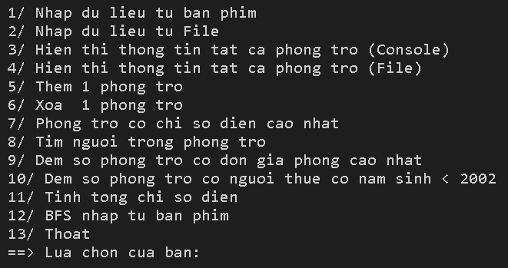
Người dùng sẽ đưa ra các lựa chọn theo danh sách menu chức năng được hiển thị ở Console của chương trình.

Slide 6
02
Quá trình xây dựng

Slide 7
Ứng dụng với mục đích đáp ứng các chức năng sau đây:
Nhập dữ liệu phòng trọ.
Hiển thị thông tin các phòng trọ.
Thêm phòng trọ.
Xóa phòng trọ.
Tìm phòng trọ có chỉ số điện cao nhất.
Tìm người trong phòng trọ.
Đếm những phòng trọ có đơn giá phòng cao nhất.
Đếm số phòng trọ có người thuê với năm sinh nhỏ hơn 2002.
Tính tổng chỉ số điện của tất cả phòng trọ.
Tìm đường đi từ phòng trọ này đến phòng trọ kia bằng thuật giải BFS.

Slide 8
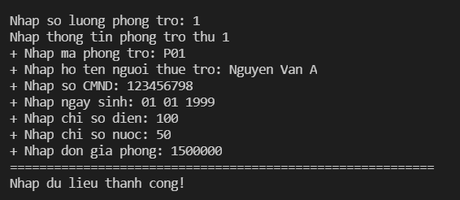

2.1.Nhập dữ liệu phòng trọ
Nhập dữ liệu phòng trọ theo 2 cách:
Nhập từ bàn phím: Nhập số lượng phòng trọ, mỗi phòng gồm các thông tin chính là mã phòng trọ, họ tên người thuê trọ, số CMND, ngày sinh, chỉ số điện, chỉ số nước và đơn giá phòng.
Nhập từ File:Sau khi tạo file txt chứa dữ liệu phòng trọ thì tiến hành nhập tên file đã tạo trước đó.

Slide 9
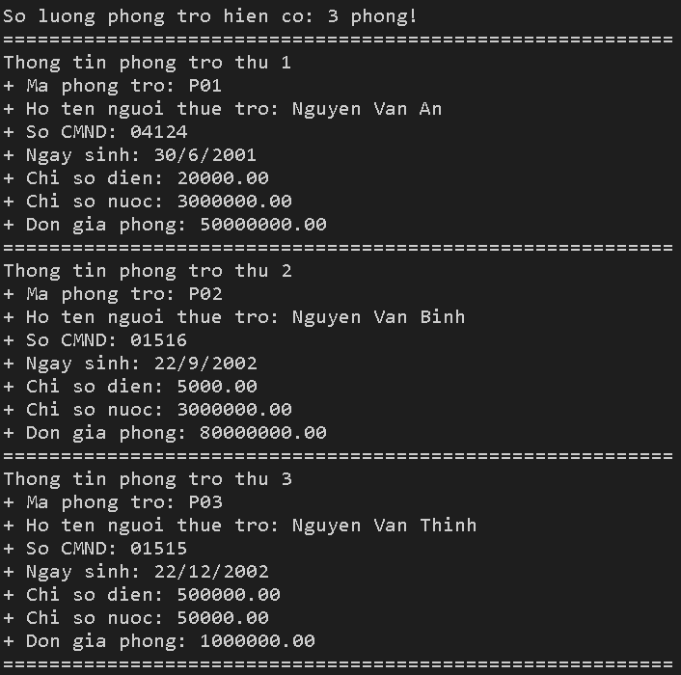
2.2.Hiển thị thông tin các phòng trọ
Hiển thị thông tin ra Console:
Thông tin các phòng trọ sẽ được hiển thị ở console.

Slide 10
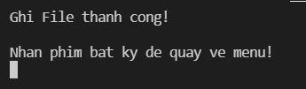
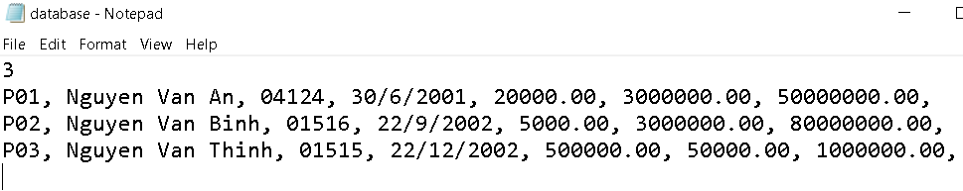
2.2.Hiển thị thông tin các phòng trọ
Hiển thị thông tin ra File:
Sau khi console hiển thị thông báo ghi file thành công.
Thông tin các phòng trọ sẽ được ghi lại trong file text “database”.

Slide 11
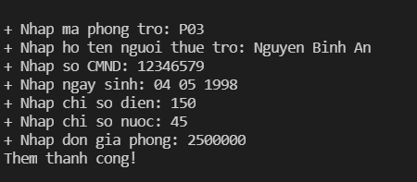
2.3.Thêm phòng trọ
- Nhập thông tin phòng trọ cần thêm vào, sau khi nhập xong thông tin phòng trọ sẽ hiện ra thông báo “ Thêm thành công! ”.

Slide 12
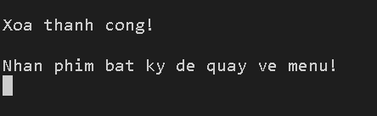
2.4.Xoá phòng trọ
Sau khi thêm 1 phòng trọ mà chủ trọ muốn xóa phòng trọ đã thêm trước đó thì chọn chức năng xóa 1 phòng trọ trong menu chức năng để xóa và hệ thống sẽ hiện ra console thông báo: “Xóa thành công!”

Slide 13
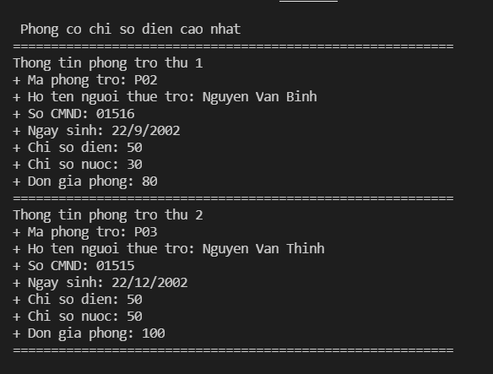
2.5.Tìm phòng trọ có chỉ số điện cao nhất
Hệ thống sẽ duyệt từng phòng trọ trong danh sách phòng trọ hiện có.Sau đó in ra console danh sách những phòng trọ có chỉ số điện cao nhất

Slide 14
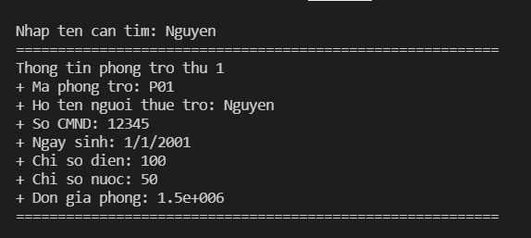
2.6.Tìm người trong phòng trọ.
Người dùng nhập tên người cần tìm, hệ thống sẽ quét tất cả phòng trọ và in ra console phòng trọ có người thuê trọ trùng khớp với thông tin đang tìm kiếm.

Slide 15
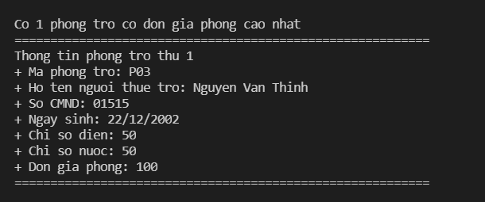
2.7.Đếm số phòng trọ có đơn giá phòng cao nhất.
Dựa vào danh sách thông tin các phòng trọ đang hiện có, hệ thống đếm số lượng phòng trọ có đơn giá cao nhất và xuất ra console số lượng phòng trọ có đơn giá cao nhất, thông tin phòng trọ đó.

Slide 16
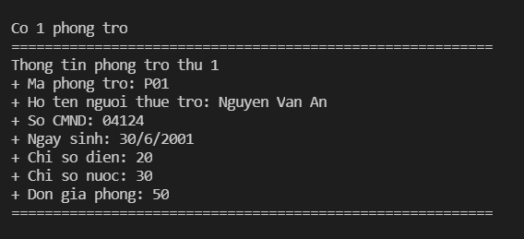
2.8.Đếm số phòng trọ có người thuê với năm sinh nhỏ hơn 2002.
Dựa vào danh sách thông tin phòng trọ đang hiện có, đếm số phòng trọ có người thuê có năm sinh < 2002 và xuất ra console thông tin phòng trọ đó.

Slide 17
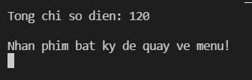
2.9.Tính tổng chỉ số điện của tất cả phòng trọ
Hệ thống sẽ tính tổng số điện các phòng trọ và xuất ra console tổng chỉ số điện .

Slide 18

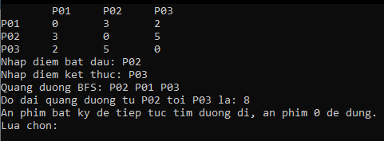
2.10.Tìm đường đi từ phòng trọ này đến phòng trọ kia bằng thuật giải BFS.
Console sẽ hiện ra số lượng phòng hiện có và yêu cầu người dùng nhập giá trị kề giữa các phòng trọ.
Tại đây console sẽ hiện ra các giá trị kề phòng đã nhập, sau đó người dùng nhập điểm bắt đầu, điểm kết thúc để tìm quãng đường BFS và tính độ dài quãng đường đã tìm được. Nếu người dùng muốn tiếp tục tìm đường đi giữa các phòng thì bấm phím bất kì còn ngược lại muốn dừng thì bấm phím 0.

Slide 19
03
Demo

Slide 20
04
Nhận xét

Slide 21
4.Nhận xét
Ưu điểm
- Hỗ trợ người dùng có thể dễ dàng hơn trong việc quản lý phòng trọ.
- Trong tương lai vẫn có thể phát triển và cải tiến chương trình.
Nhược điểm
Chương trình vẫn còn một số hạn chế như:
- Khi thêm mới một phòng trọ thì chương trình chưa kiểm tra trùng lặp tên phòng.
- Chức năng tìm đường đi còn nhiều thiếu sót và phải tốn thời gian nhập liệu.

Slide 22

Q&A

Slide 23

Cảm ơn cô và các bạn đã lắng nghe bài thuyết trình.

